Slide 1
Дослідження методів регресійного тестування за допомогою систем управління версіями
Виконав: Даниленко Артем Сергійович
Науковий керівник: Дідковська Марина Віталіївна

Slide 2
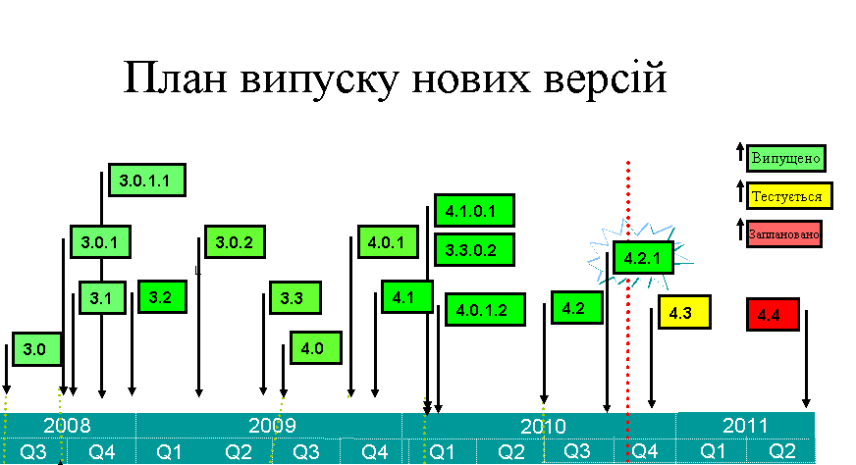
Актуальність теми
Регресійне тестування – дорогий, але необхідний етап тестування програмного забезпечення, спрямований на повторну перевірку коректності зміненої програми.
Регресійне тестування потрібно виконувати при випуску будь-якої версії ПЗ, а темпи розвитку програмного забезпечення набирають таких обертів, що виробники змушені випускати нові версії програмного забезпечення все частіше і частіше
додаючи нові функції та виправляючи існуючі проблеми

Slide 3
Цілі даної роботи
У даній роботі ставиться за мету:
Аналіз методів регресійного тестування
Аналіз систем управління версіями
Розробка методу регресійного тестування на основі систем управління версіями
Розробка програмного продукту для планування регресійного тестування на основі систем управління версіями

Slide 4
Постановка задачі
Планування регресійного тестування ставить такі задачі:
- мінімізація кількості виконуваних тестів - вибирати тести, що мають максимальну можливість виявити несправність - мінімізувати час самого планування

Slide 5
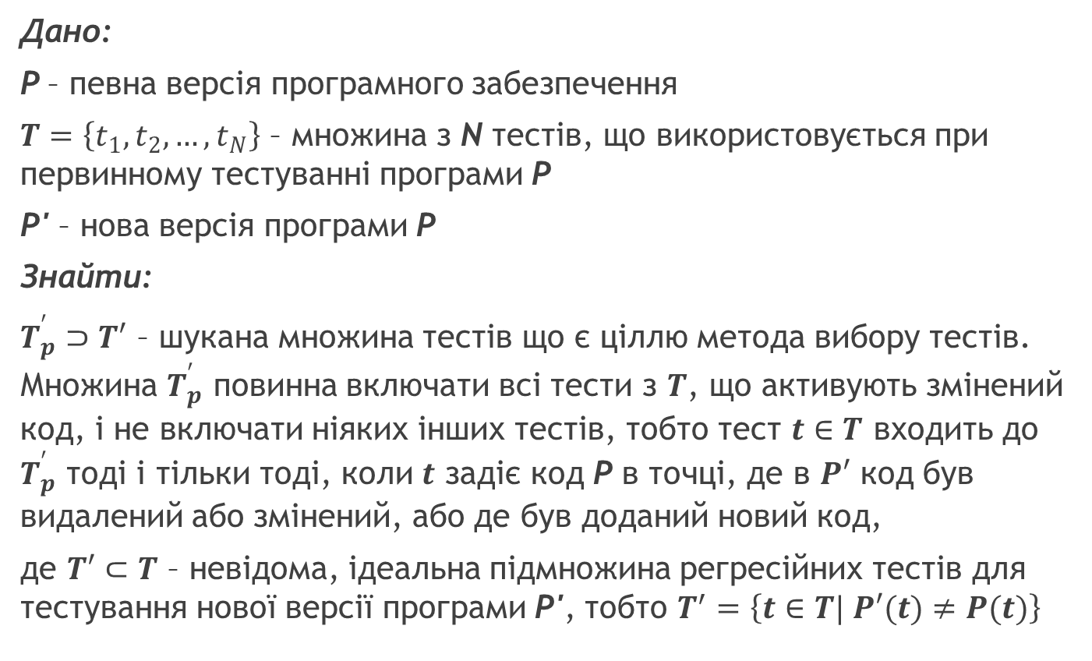
Постановка задачі
Дано:
P – певна версія програмного забезпечення
$T=\left\{t_{1},t_{2},…,t_{N}\right\}$ – множина з N тестів, що використовується при первинному тестуванні програми P
P' – нова версія програми P
Знайти:
$T_{p}^{′}⊃T′$ – шукана множина тестів що є ціллю метода вибору тестів. Множина $T_{p}^{′}$ повинна включати всі тести з $T$, що активують змінений код, і не включати ніяких інших тестів, тобто тест $t∈T$ входить до $T_{p}^{′}$ тоді і тільки тоді, коли $t$ задіє код P в точці, де в $P′$ код був видалений або змінений, або де був доданий новий код,
де $T′⊂T$ – невідома, ідеальна підмножина регресійних тестів для тестування нової версії програми P', тобто $T^{′}=\left\{t∈T| P′(t)≠P(t)\right\}$

Slide 6
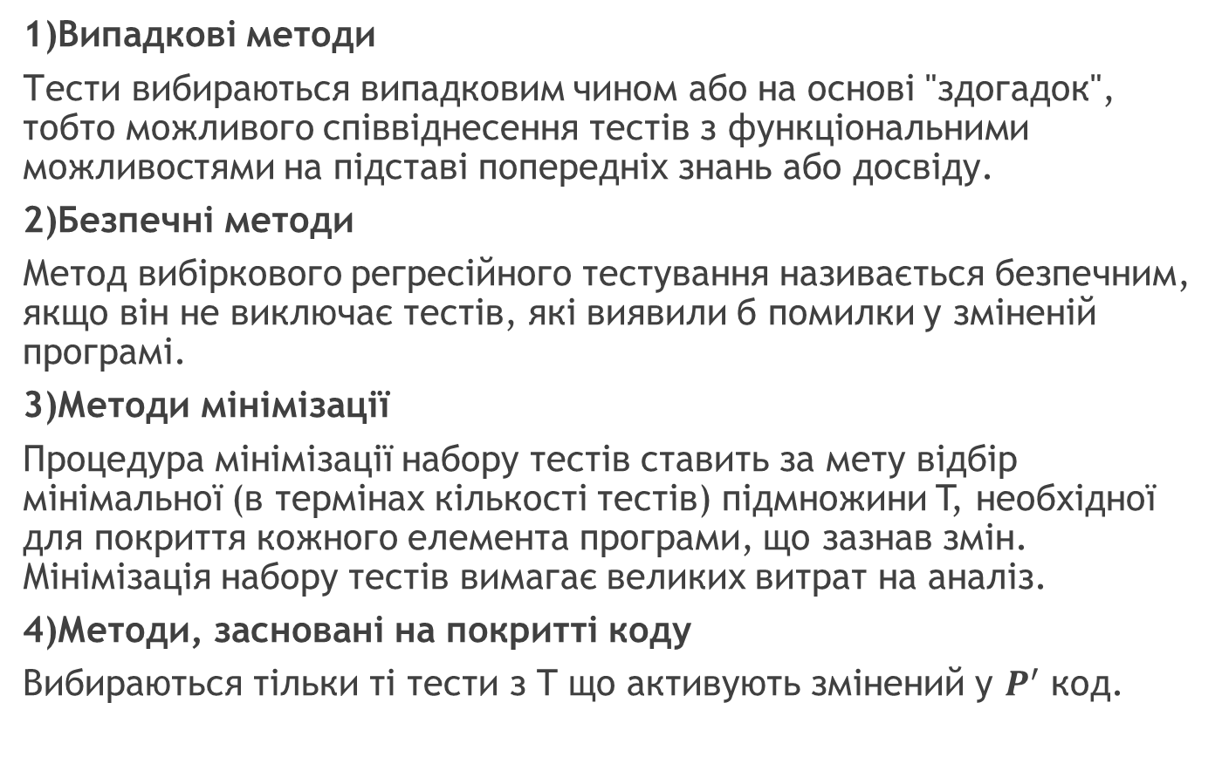
Класифікація методів регресійного тестування
1)Випадкові методи
Тести вибираються випадковим чином або на основі "здогадок", тобто можливого співвіднесення тестів з функціональними можливостями на підставі попередніх знань або досвіду.
2)Безпечні методи
Метод вибіркового регресійного тестування називається безпечним, якщо він не виключає тестів, які виявили б помилки у зміненій програмі.
3)Методи мінімізації
Процедура мінімізації набору тестів ставить за мету відбір мінімальної (в термінах кількості тестів) підмножини T, необхідної для покриття кожного елемента програми, що зазнав змін. Мінімізація набору тестів вимагає великих витрат на аналіз.
4)Методи, засновані на покритті коду
Вибираються тільки ті тести з T що активують змінений у $P^{′}$ код.

Slide 7
Використання систем контролю версій для планування регресійного тестування
У галузі розробки програмного забезпечення, контроль версій є єдиною можливістю відстежувати і забезпечувати контроль за змінами у вихідному коді. Команди розробників одночасно проектують, розробляють та впроваджують декілька версій одного і того ж програмного забезпечення, які будуть розгорнуті в різних місцях, і одночасно працюють над виправленнями(patches). Певні помилки або функції програмного забезпечення часто присутні тільки в деяких версіях. Таким чином, з метою пошуку та виправлення помилок, життєво важливо мати можливість контролювати процес регресійного тестування і запускати різні набори тестів на різних версіях.
Системи контролю версій дозволяють отримати детальну інформацію в яких саме файлах(або модулях програмного забезпечення) відбулися зміни в порівнянні з попередньою версією.

Slide 8
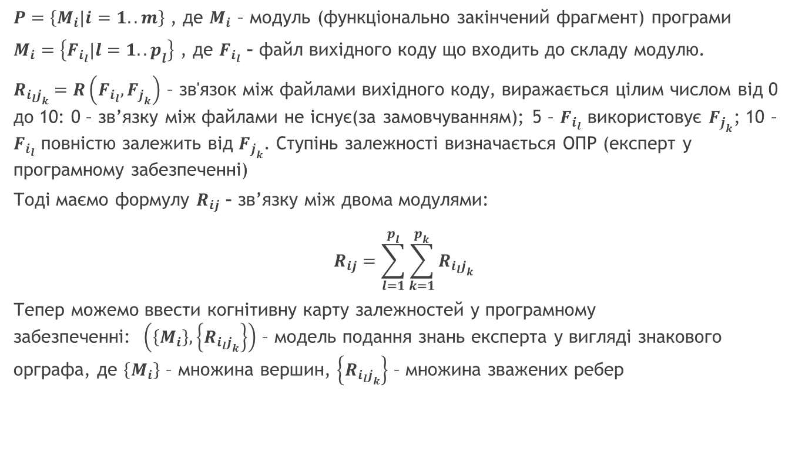
Формалізація залежностей у програмному забезпеченні
$P=\left\{M_{i}|i=1..m\right\}$ , де $M_{i}$ – модуль (функціонально закінчений фрагмент) програми
$M_{i}=\left\{F_{i_{l}}|l=1..p_{l}\right\}$ , де $F_{i_{l}}$ – файл вихідного коду що входить до складу модулю.
$R_{{i_{l}j}_{k}}=R\left(F_{i_{l}},F_{j_{k}}\right)$ – зв'язок між файлами вихідного коду, виражається цілим числом від 0 до 10: 0 – зв’язку між файлами не існує(за замовчуванням); 5 – $F_{i_{l}}$ використовує $F_{j_{k}}$; 10 – $F_{i_{l}}$ повністю залежить від $F_{j_{k}}$. Ступінь залежності визначається ОПР (експерт у програмному забезпеченні)
Тоді маємо формулу $R_{ij}$ – зв’язку між двома модулями:
$$R_{ij}=\sum_{l=1}^{p_{l}}{\sum_{k=1}^{p_{k}}{R_{{i_{l}j}_{k}}}}$$
Тепер можемо ввести когнітивну карту залежностей у програмному забезпеченні: $\left(\left\{M_{i}\right\},\left\{R_{{i_{l}j}_{k}}\right\}\right)$ – модель подання знань експерта у вигляді знакового орграфа, де $\left\{M_{i}\right\}$ – множина вершин, $\left\{R_{{i_{l}j}_{k}}\right\}$ – множина зважених ребер

Slide 9
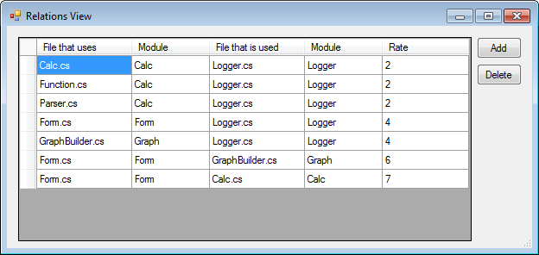
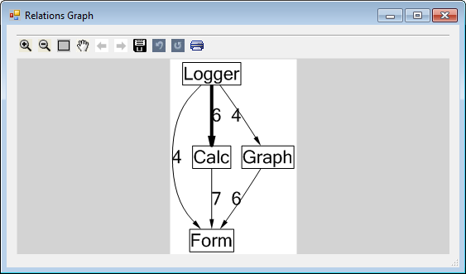
Когнітивна карта залежностей у програмному забезпеченні
Визначення зв'язків між файлами дає когнітивну карту ПЗ

Slide 10
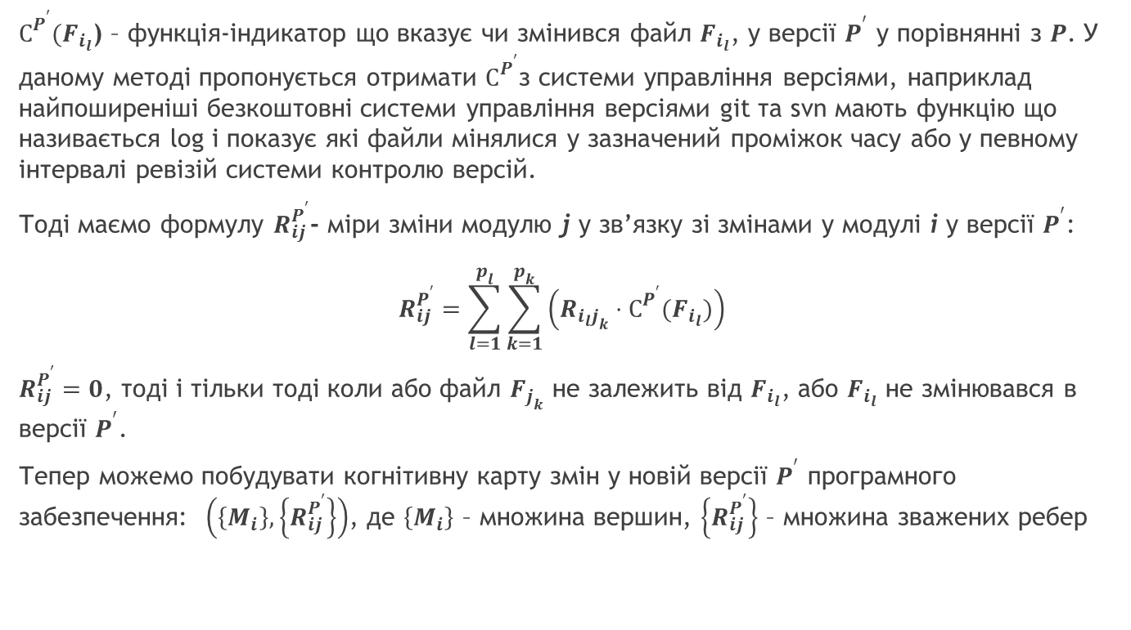
Використання систем контролю версій для планування регресійного тестування
$С^{P^{′}}(F_{i_{l}}$) – функція-індикатор що вказує чи змінився файл $F_{i_{l}}$, у версії $P^{′}$ у порівнянні з $P$. У даному методі пропонується отримати $С^{P^{′}}$з системи управління версіями, наприклад найпоширеніші безкоштовні системи управління версіями git та svn мають функцію що називається log і показує які файли мінялися у зазначений проміжок часу або у певному інтервалі ревізій системи контролю версій.
Тоді маємо формулу $R_{ij}^{P^{′}}$- міри зміни модулю j у зв’язку зі змінами у модулі i у версії $P^{′}$:
$$R_{ij}^{P^{′}}=\sum_{l=1}^{p_{l}}{\sum_{k=1}^{p_{k}}{\left(R_{{i_{l}j}_{k}}⋅С^{P^{′}}(F_{i_{l}})\right)}}$$
$R_{ij}^{P^{′}}=0$, тоді і тільки тоді коли або файл $F_{j_{k}}$ не залежить від $F_{i_{l}}$, або $F_{i_{l}}$ не змінювався в версії $P^{′}$.
Тепер можемо побудувати когнітивну карту змін у новій версії $P^{′}$ програмного забезпечення: $\left(\left\{M_{i}\right\},\left\{R_{ij}^{P^{′}}\right\}\right)$, де $\left\{M_{i}\right\}$ – множина вершин, $\left\{R_{ij}^{P^{′}}\right\}$ – множина зважених ребер

Slide 11
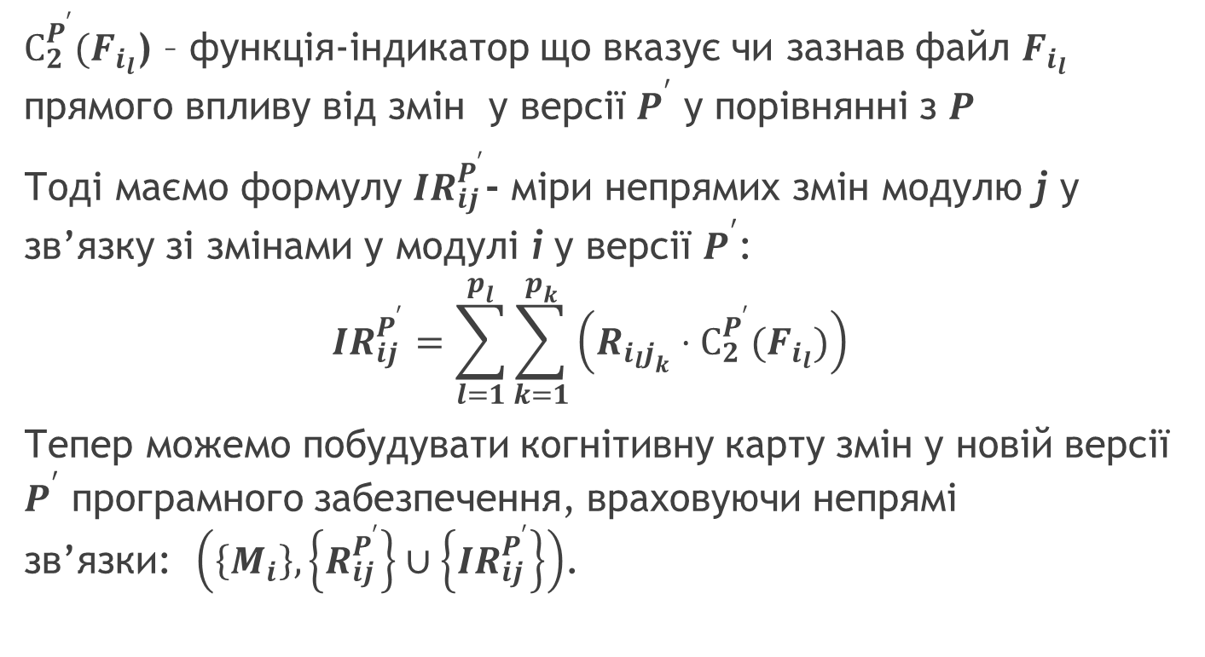
Використання систем контролю версій для планування регресійного тестування
$С_{2}^{P^{′}}(F_{i_{l}}$) – функція-індикатор що вказує чи зазнав файл $F_{i_{l}}$ прямого впливу від змін у версії $P^{′}$ у порівнянні з $P$
Тоді маємо формулу ${IR}_{ij}^{P^{′}}$- міри непрямих змін модулю j у зв’язку зі змінами у модулі i у версії $P^{′}$:
$${IR}_{ij}^{P^{′}}=\sum_{l=1}^{p_{l}}{\sum_{k=1}^{p_{k}}{\left(R_{{i_{l}j}_{k}}⋅С_{2}^{P^{′}}(F_{i_{l}})\right)}}$$
Тепер можемо побудувати когнітивну карту змін у новій версії $P^{′}$ програмного забезпечення, враховуючи непрямі зв’язки: $\left(\left\{M_{i}\right\},\left\{R_{ij}^{P^{′}}\right\}∪\left\{{IR}_{ij}^{P^{′}}\right\}\right)$.

Slide 12
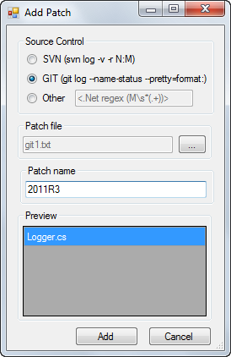
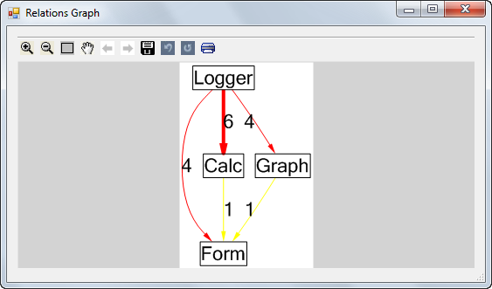
Когнітивна карта нової версії програмного забезпечення
Визначення файлів, що увійшли у патч дає когнітивну карту патчу

Slide 13
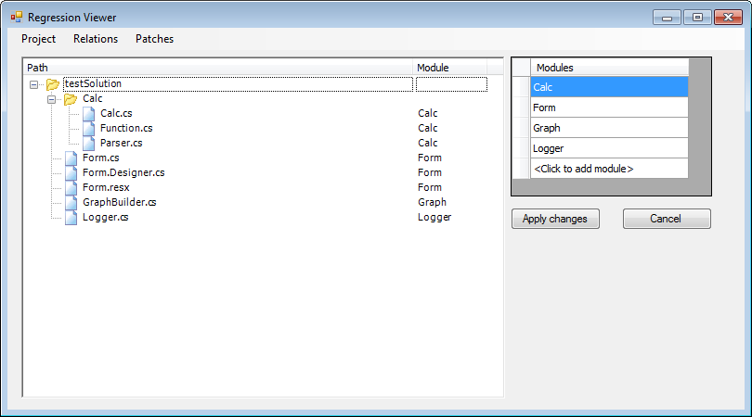
Програмне забезпечення для планування регресійного тестування Regression Viewer
Головна форма програми – Дерево вихідних файлів та модулі ПЗ

Slide 14
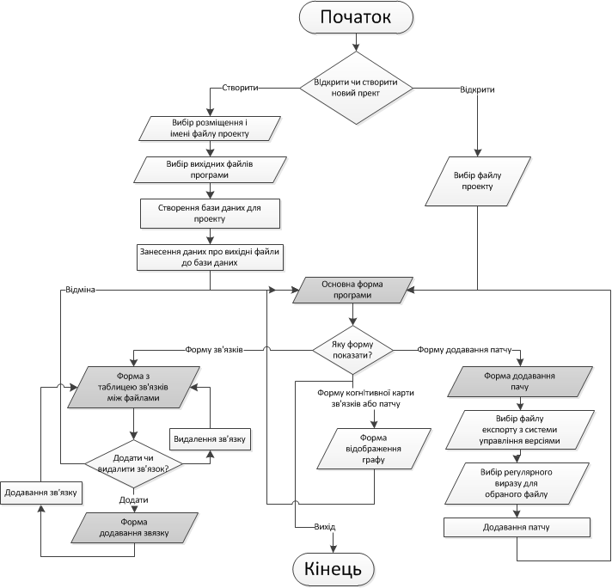
Блок-схема алгоритму програмного забезпечення Regression Viewer

Slide 15
Висновки
Проведений аналіз методів регресійного тестування та систем управління версіями дав можливість:
розробити метод планування регресійного тестування заснований на використанні систем управління версіями
розробити програмне забезпечення що реалізує дані функції за допомогою побудови когнітивних карт

Slide 16
Дякую за увагу!

